Slide 1
Schaduw en overbelichting verwijderen
Hendrik Cornelisse
Jeroen Huisen
Lars Veenendaal
Arthur van der Weiden

Slide 2
Inhoud
Overbelichtingscheck algoritme
Schaduwcheck algoritme
Storend licht neutraliseer algoritme
Controller

Slide 3
Overbelichtingscheck algoritme
Gradiënt

Slide 4
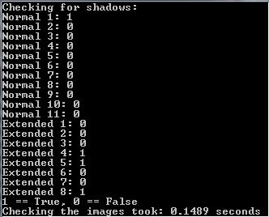
Schaduwcheck algoritme
Donkerste pixel
Pixel vergelijken
Testresultaten

Slide 5
“Storend licht” neutraliseer algoritme
CMYK
Letters extra zwart maken

Slide 6
Controller
Link tussen de verschillende klassen
Exceptions

